Slide 1
Регистры накоплений: остатки

Slide 2
Дополнительные материалы
Регистр накопления
https://v8.1c.ru/platforma/registr-nakopleniya/?
http://bondarenko.gelema.ru/ITPRIS/Praktika6.pdf
Как отобразить регистр накопления в Интерфейсе и в подсистеме
https://rutube.ru/video/ad659dec500903b8139ea8a79e580879/

Slide 3
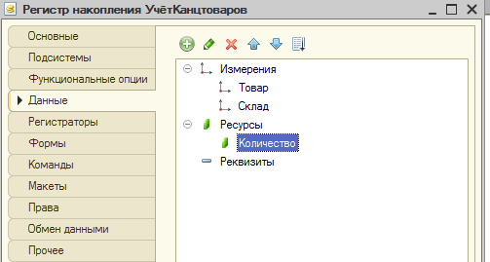
Регистр накоплений
Регистр накопления в 1С — это специальный инструмент в программе «1С:Предприятие», который помогает автоматически учитывать движение разных ресурсов: товаров на складе, денег, материалов, объёмов продаж и т. д. Представьте себе большую электронную таблицу или книгу учёта, куда система записывает все изменения — например, сколько товара поступило, сколько продали, сколько денег пришло или ушло. Данные в регистре хранятся в разрезе разных параметров (их называют измерениями): например, по складам, видам товаров, подразделениям компании или контрагентам. В соответствующих колонках (ресурсах) фиксируются числовые значения — количество, сумма, стоимость и т. п. Каждая запись в регистре связана с документом‑основанием (например, накладной или платёжным поручением), который вызвал это изменение, и содержит дату операции. Так можно отследить, как менялись показатели со временем и получить сводную картину для анализа.

Slide 4
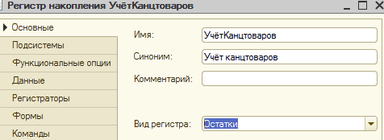
Остатки
Остатки — это итоговые значения ресурсов на определённый момент времени. Например, сколько единиц конкретного товара лежит на складе прямо сейчас, сколько денег осталось на расчётном счёте или какой объём материалов есть в распоряжении цеха. Остатки показывают «состояние на дату»: они рассчитываются как начальный остаток плюс все поступления (приходы) минус все списания (расходы) за период до этой даты. Такой учёт удобен там, где важно знать текущее наличие чего‑либо: в складском учёте, контроле денежных средств, взаиморасчётах с контрагентами. Регистры накопления, которые хранят остатки, называются регистрами накопления остатков.

Slide 5
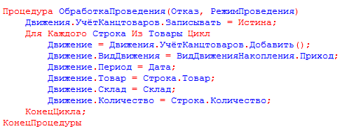
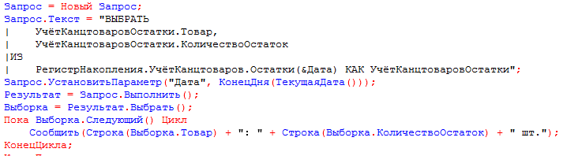
Для документа Продажа тоже самое, но ВидДвиженияНакопления.Расход
Обработка проведения для документа Поступление
В запросе указывается: взять из регистра накопления УчётКанцтоваров данные об остатках на определённую дату (используется виртуальная таблица .Остатки).
В результате запроса нужны два поля: наименование товара (Товар) и количество этого товара на остатке (КоличествоОстаток).
Для таблицы в запросе задаётся временное имя (псевдоним) УчётКанцтоваровОстатки — чтобы удобно ссылаться на неё в других частях запроса.

Slide 6
Итог
Задача по учёту канцтоваров в 1С полезна, потому что даёт маленькому магазину готовый инструмент для чёткого контроля бизнеса. С помощью справочников «Номенклатура» и «Склады» формируется единый каталог товаров и мест хранения — это исключает путаницу с позициями и упрощает добавление новинок. Регистр накопления с остатками автоматически отслеживает, сколько ручек и карандашей есть на складе в любой момент: так не будет ситуаций, когда товар продали, а его нет в наличии, или заказали слишком много лишнего. Документы «Поступление» и «Продажа» фиксируют все операции, привязывают их к дате и складу, а данные из них автоматически попадают в регистр — не нужно считать вручную. Запросы на остатки помогают утром быстро понять, каких товаров мало и что нужно заказать, а запросы на обороты показывают, что и сколько продали за день или неделю — так можно анализировать спрос. Константа с названием магазина унифицирует отчёты (актуально, если магазинов несколько). А учёт цены в документе «Продажа» и отчёт по выручке позволяют видеть не только количество проданного, но и деньги: сверять кассу с данными системы, выявлять самые прибыльные позиции, считать прибыль и контролировать кассиров. В итоге магазин экономит время на учёте, снижает число ошибок, получает точные данные для решений (какие товары закупать, как менять цены), готов к расширению (новые товары, склады).

Slide 7
Дополнительные материалы
Регистр сведений
https://v8.1c.ru/platforma/registr-svedeniy/?
https://helpme1s.ru/registry-svedenij-v-yazyke-1s-8-v-primerax?ysclid=mnaqb0ht7w967551296
https://its.1c.ru/db/metod8dev/content/2588/hdoc
https://habr.com/ru/companies/otus/articles/714712/

Slide 8
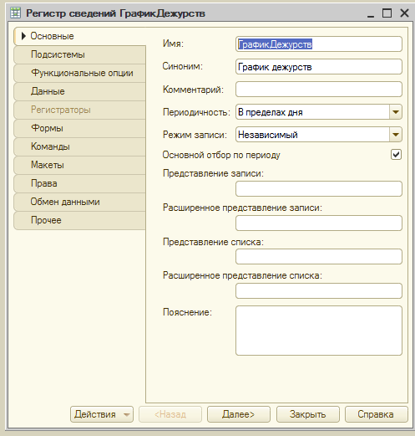
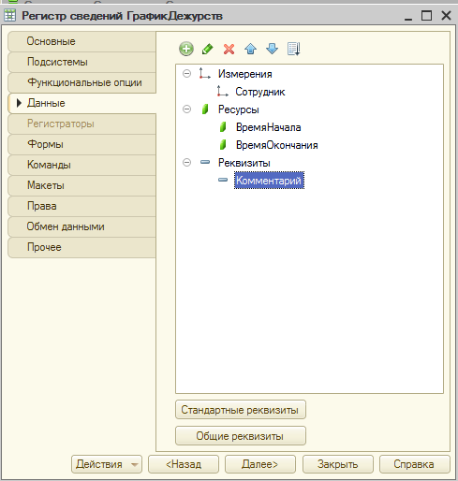
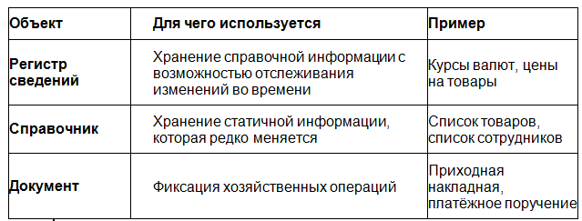
Регистр Сведений
Регистр сведений в 1С — это как таблица или картотека, где хранится справочная информация, которая может меняться со временем. В отличие от справочников (где данные почти не меняются), регистры сведений позволяют отслеживать изменения и хранить историю.
Измерения — это «фильтры» или «разрезы», по которым организована информация. Например: «Товар»; «Склад»; «Валюта»; «Организация».
Ресурсы — это собственно данные, которые хранятся. Например: «Цена»; «Курс валюты»; «Норма часов в день».
Реквизиты — дополнительная информация к записи. Например: «Комментарий»; «Ответственный»; «Дата начала действия».
Периодичность — возможность хранить историю изменений. Можно узнать: какая была цена на 01.01.2024; какой был курс доллара на прошлой неделе; кто был ответственным за склад в марте.

Slide 9
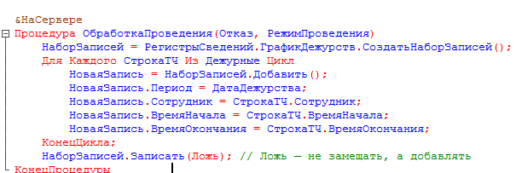
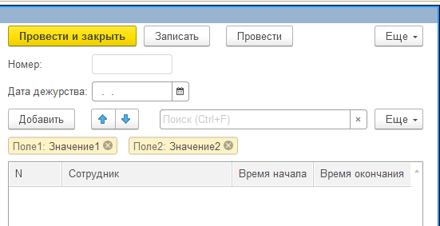
Создаётся пустой набор записей для регистра сведений ГрафикДежурств. Это контейнер, куда будут добавляться новые записи перед записью в базу данных.
Начинается цикл по строкам табличной части документа Дежурные. Для каждой строки из табличной части будет создана отдельная запись в регистре сведений. Дежурные — табличная часть документа, содержащая данные о дежурствах (сотрудник, время начала и окончания и т.д.).
В набор записей добавляется новая пустая запись. Метод Добавить() возвращает ссылку на эту запись, которую можно заполнить данными.
Заполняется поле Период новой записи. Значение берётся из реквизита документа ДатаДежурства. Поле Период в регистре сведений обычно используется для привязки записи ко времени (дате).
Заполняется измерение Сотрудник регистра сведений — указывается сотрудник из текущей строки табличной части. Записывается время начала дежурства из текущей строки табличной части в поле ВремяНачала регистра. Аналогично записывается время окончания дежурства в поле ВремяОкончания.
Набор записей записывается в регистр сведений ГрафикДежурств. Параметр Ложь означает, что записи будут добавляться, а не замещать существующие. Если бы было Истина, то перед записью все старые записи за указанный период были бы удалены. Это важно для сохранения истории: если график дежурств корректируется, старые записи остаются в базе.
Проведение документа в регистр
Форма документа, проведение которой должно заполнять регистр

Slide 10
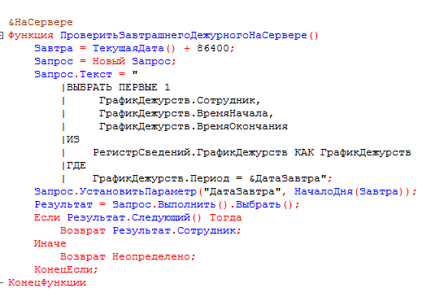
Запрос к регистру — это команда на встроенном языке запросов 1С, которая извлекает нужные данные из регистра (накопления или сведений). По сути, это аналог SQL‑запросов, но адаптированный под специфику платформы 1С.
Проверить Завтрашнего Дежурного

Slide 11
Справочник хранит статичные данные — список сотрудников. Он не может: фиксировать, кто дежурит в конкретную дату; хранить время начала/окончания дежурства; показывать историю дежурств (кто дежурил вчера, неделю назад).
Документ фиксирует факт назначения дежурства. Но у него есть ограничения: данные «заморожены» в документе — чтобы узнать, кто дежурит сегодня, придётся открыть и проверить все документы; нет единого места для просмотра полного графика на месяц; сложно проверить пересечения (например, случайно назначить двух дежурных на один день); невозможно быстро сформировать отчёт «Все дежурства Иванова за месяц».
Регистр служит единым хранилищем актуальных и исторических данных. Все записи о дежурствах собраны в одной таблице. Вы видите полную картину: кто, когда и сколько времени дежурил. При периодическом регистре (с периодичностью «День») вы: сохраняете историю дежурств; можете посмотреть график за любой прошлый период; отслеживаете замены и корректировки графика.
На основе регистра легко создать отчёты: «График дежурств на месяц»; «Статистика дежурств по сотрудникам»; «Дни без дежурств» (выявление пробелов в графике).
Регистр интегрируется с другими объектами: документы автоматически вносят данные при проведении; обработки могут анализировать загруженность сотрудников

Slide 12
Поиск данных в регистре выполняется быстрее, чем перебор всех документов. Это критично при большом объёме данных.
Сценарий 1: проверка дежурства на сегодня
Без регистра: открыть все документы «НазначениеДежурства», найти те, что содержат сегодняшнюю дату, проверить табличные части.
С регистром: один запрос к регистру с СрезПоследних(ТекущаяДата()) — получаете готовый ответ за секунды.
Сценарий 2: замена дежурного
Без регистра: найти документ с ошибочным дежурством, отменить его проведение, создать новый документ.
С регистром: создать новый документ «НазначениеДежурства» с правильной датой и сотрудником — регистр автоматически обновит запись (новая запись перекроет старую по дате).
Сценарий 3: отчёт за месяц
Без регистра: собрать данные из десятков документов, вручную свести в таблицу.
С регистром: запрос к регистру за период — данные готовы в виде таблицы.
Проще говоря, регистр сведений превращает разрозненные документы в единую систему учёта — как расписание поездов превращает отдельные рейсы в понятную транспортную сеть.

